Slide 1
Wizualizacja Obrazów (na wybranych przykładach)
Andrzej Radomski

Slide 2
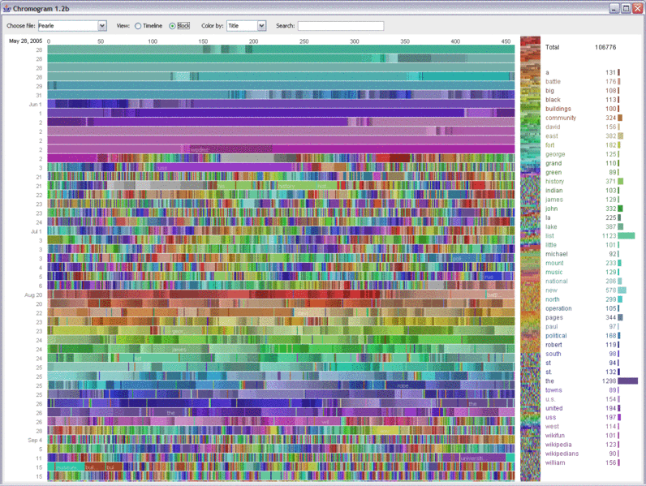
Żyjemy w świecie nadmiaru obrazów

Slide 3
Kluczowym problemem jest badanie i wizualizacja ogromnych kolekcji obrazów (big data)

Slide 4
Przykłady

Slide 5
Obrazy – jasnośc

Slide 6
Obrazy – nasycenie kolorami

Slide 7
Star Wars (Nowa nadzieja). Film - jasnośc

Slide 8
Star Wars (Nowa nadzieja). Film – nasycenie kolorami

Slide 9
Star Wars (Mroczne widmo) Film - montaż

Slide 10
Star Wars (Mroczne widmo) Film – jasnośc

Slide 11
Star Wars (Mroczne widmo) Film – nasycenie kolorami

Slide 12
Star Wars (Mroczne widmo) Film – odcienie kolorów

Slide 13
Porównanie – pod względem jasności: Star Wars (Mroczne Widmo) i Star Wars (Nowa Nadzieja)
George Lucas: Nowa Nadzieja – 1977, Mroczne Widmo - 1999

Slide 14
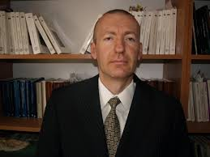
Dziękuję za Uwagę, UMCS, Lublin, 2015

